Slide 1
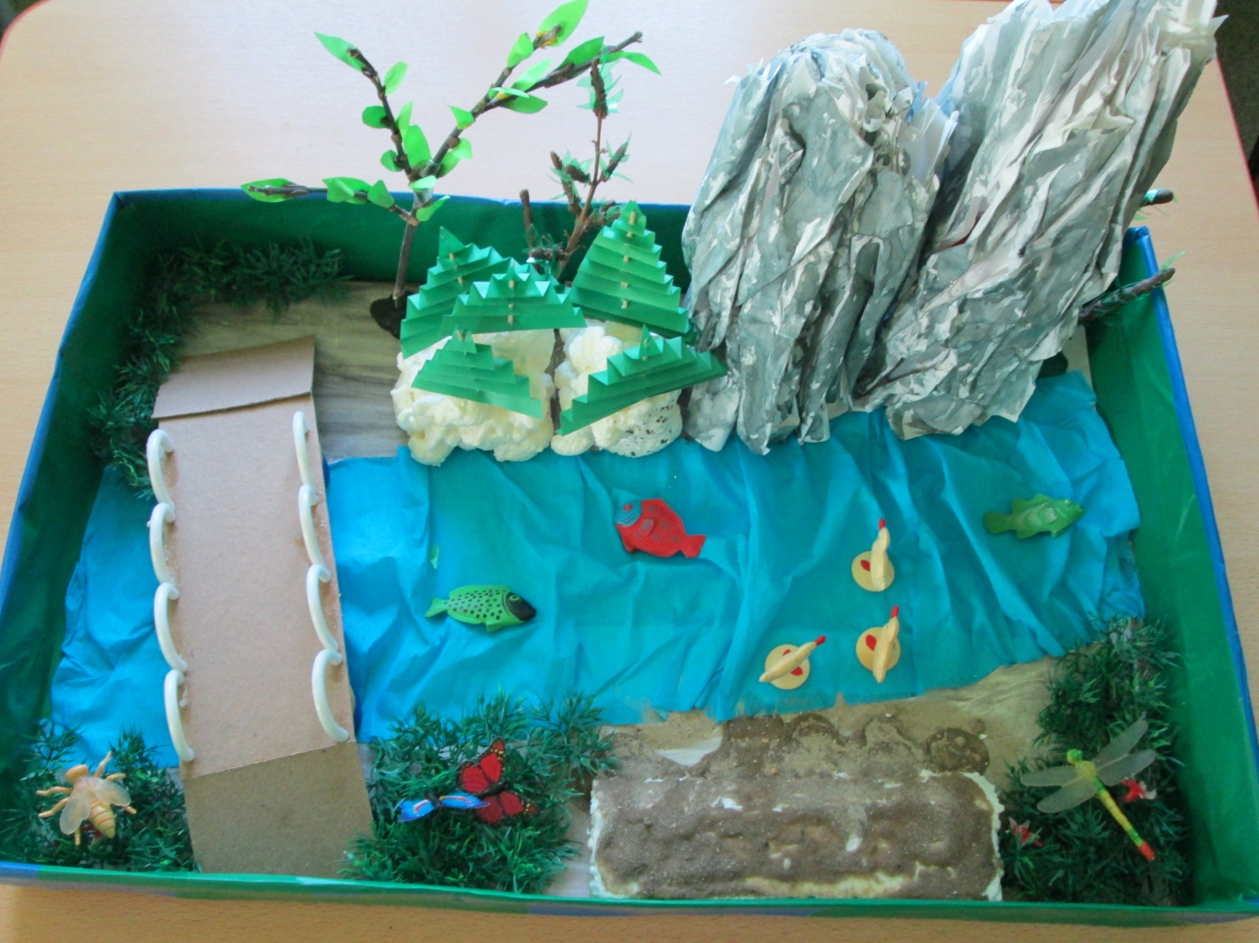
Исследовательский проект «Голубое ожерелье Урала» разработчик: соколова Я.В.
муниципальное дошкольное образовательное учреждение «Детский сад п. Заря»

Slide 2
Цель: формирование у детей осознанного, бережного отношения к водным богатствам и развития активной деятельностной позиции по сохранению водных ресурсов своего края

Slide 3
задачи
* Обогощать представления детей о водных ресурсах,значении рек и озер в жизни человека,о взаимодействии человека и природы, правилах поведения на водоеме.
*Развивать самостоятельность детей в позновательно-исследовательской деятельности по изучению флоры и фауны
* Воспитывать экологическую культуру, бережное отношение к водным ресурсам у детей и взрослых.

Slide 4
проблемные вопросы
* Нужно ли беречь и охранять водоемы?
* Что было бы если бы не было рек и озер?
* Зачем нужна Голубая книга?

Slide 5
планируемый результат
* Дети интерисуются изучением водных ресурсов, организуют поисковую деятельность
*Дети хорошо ориентируются в водных экосистемах
*Дети эмоционально реагируют на мир природы
*Наличие у детей экологических представлений о том,что сохранность водных объектов-обязанность человека

Slide 6
системная паутинка проекта
- Реки и озера Алапаевского района
- Водные туристические маршруты
- Охрана водных ресурсов
- Голубая книга
- Водные экосистемы:пруд,озеро,болото река
- Река Нейва- голубая сказка
-Правила поведения на водоеме
-Соленые озера Урала
- Гидрологические памятники природы

Slide 7
Кросворд «Голубой урал»
* Озеро с целебной грязью в Алапаевском районе?
*Главный герой легенды о реке Нейва?
* Соленые озера Урала, исцелившие больного медведя?
*Река Южного Урала,название которой переводятся с башкирского как «лунная»?
*Древнее название реки Урал?

Slide 8
Голубое ожерелье Урала

Slide 9
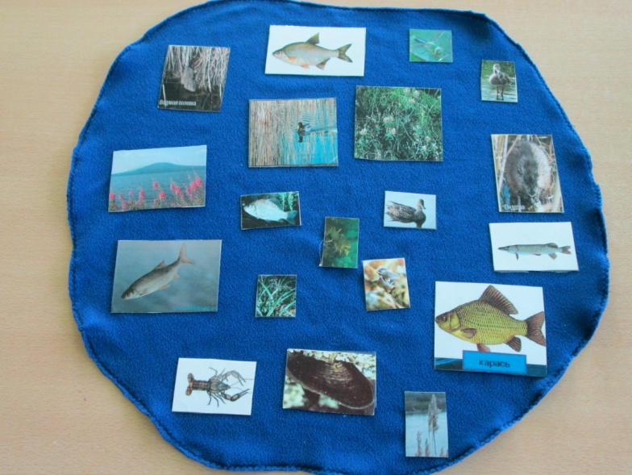
Моделирование водных экосистем

Slide 10
создание макета «Красавица нейва»

Slide 11
книжка- малышка «Капелька»

Slide 12
мини-плакаты «Правила поведения на водоеме»

Slide 13
пазлы «река нейва в разные времена года»

Slide 14
составление коллажа «как люди речку обидели»

Slide 15
песочная миниатюра «Нейва и таватуй»

Slide 16
фотоколлаж «реки и озера в жизни человека»

Slide 17
турфирма «Голубое ожерелье Урала»
Река Нейва - голубая сказка
Соленые озера Урала
Сплав по реке Чусовая

Slide 18
рекламное агентство «Аквалюб»
Река - легенда
Река - клад самоцветов
Река Нейва и «наскальная живопись»

Slide 19
Исследовательский проект «Голубое ожерелье Урала»- это уникальная возможность показать детям красоту уральской природы, чтобы у них возникло желание охранять и беречь то, что находится рядом с ними

